Slide 1
সবাইকে আন্তরিক শুভেচ্ছা ও স্বাগতম জানিয়ে শুরু করছি আজকের এই অধিবেশন

Slide 2
সবাইকে স্বাগত জানাচ্ছি আমি
মোহাম্মদ মহসীনুজ্জামান
সহকারী শিক্ষক
রামগড় সরকারি উচ্চ বিদ্যালয়
রামগড়, খাগড়াছড়ি
মোবাইলঃ ০১৭৩২৩৩৪৫০১
ইমেইলঃmohsin501mz@gmail.com

Slide 3
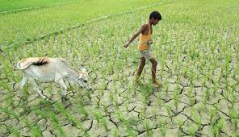
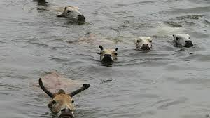
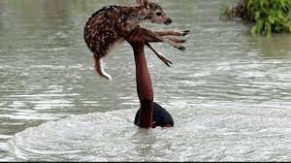
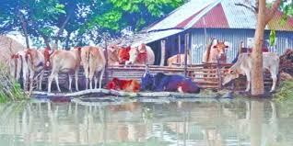

Slide 4
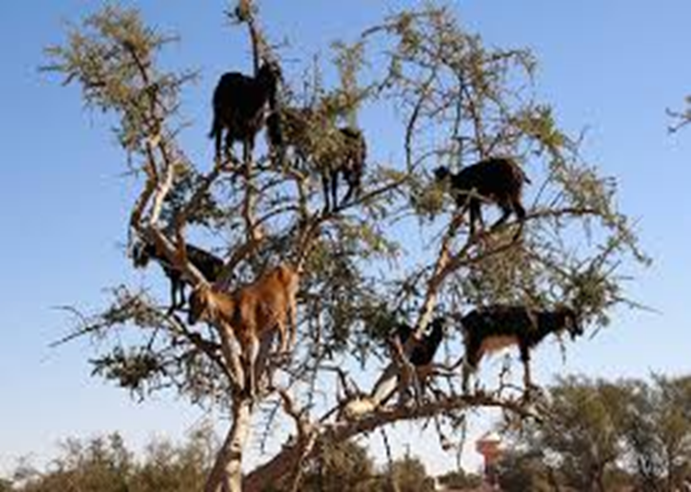
আমাদের আজকের পাঠ
কৃষিশিক্ষা
৯ম-১০ম শ্রেণি
জলবায়ু পরিবর্তনের প্রেক্ষাপটে
পশুপাখির অভিযোজন কলাকৌশল
সপ্তম পরিচ্ছেদ
পৃষ্ঠা – ৮৯

Slide 5
আজকের পাঠ থেকে আমরা জানতে পারব---
অভিযোজন কী
খরায় পশুপাখি রক্ষার কলাকৌশল
বন্যায় পশুপাখি রক্ষার কলাকৌশল
জলোচ্ছ্বাসে পশুপাখি রক্ষার কলাকৌশল

Slide 6
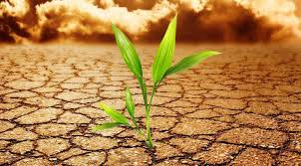
এসো আমরা জেনে নেই অভিযোজন কী?
কোন প্রজাতি তার পরিবেশে নিজেকে খাপ খাইয়ে নেওয়ার কৌশলকে অভিযোজন বলে।
জীবের অভিযোজন পরিবেশের তাপমাত্রা, আদ্রতা, বায়ুপ্রবাহ ও বায়ুর উপাদান, সমুদ্রপৃষ্ঠ থেকে ঐ স্থানের উচ্চতা এবং জীবের শারীরিক গঠন ও দৈহিক অবস্থা ইত্যাদির উপর নির্ভর করে।
হঠাৎ জলবায়ুর ব্যাপক পরিবর্তন হলে মানুষ তার বুদ্ধি দিয়ে নিজেকে রক্ষা করতে পারলেও পশুপাখি সেই পরিবেশে নিজেকে অভিযোজন করতে পারে না। তাই এরূপ প্রতিকূল ও বিরূপ পরিবেশে পশুপাখির অভিযোজনের জন্য মানুষের সাহায্যের প্রয়োজন। এ ক্ষেত্রে খরা, বন্যা ও জলোচ্ছ্বাসজনিত সমস্যা সমাধানের উপর অধিক গুরুত্ব দিতে হবে।

Slide 7
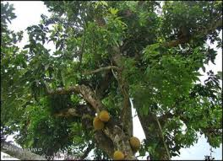
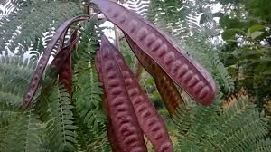
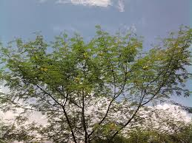
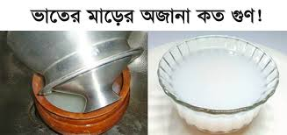
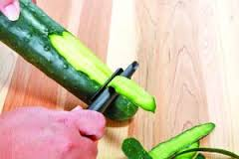
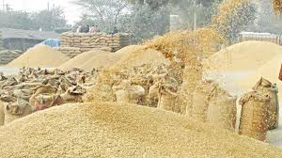
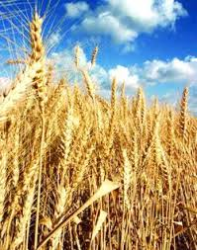
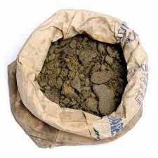
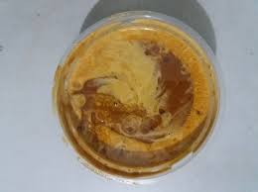

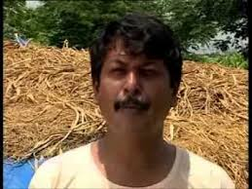
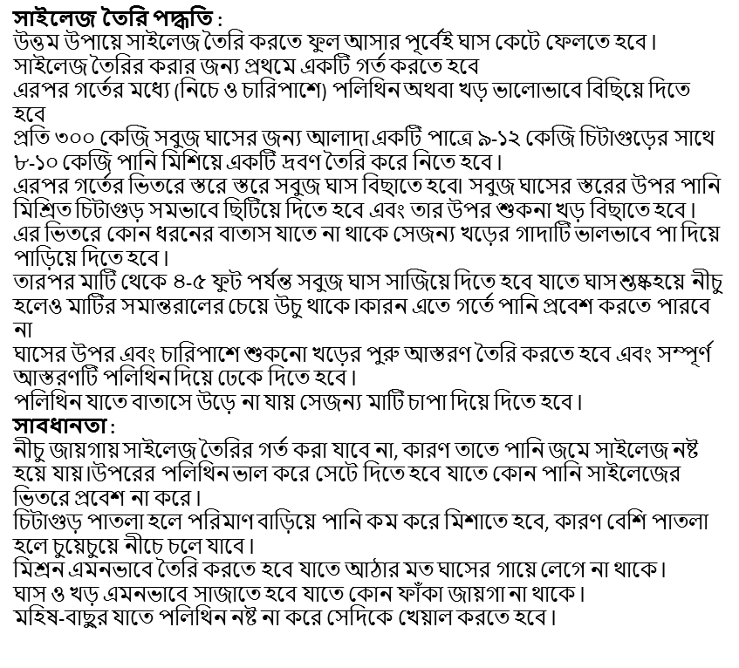
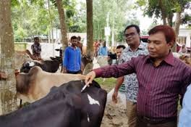
খরায় পশুপাখি রক্ষার কলাকৌশল
১। বিভিন্ন গাছের চাষ বৃদ্ধি করতে খরার সময়
কাঁঠাল
ইপিল-ইপিল
বাবলা গাছের পাতা পশুকে খাওয়াতে হবে
,
ঝোলাগুড়
২। খরার সময় পশুকে
পর্যাপ্ত পরিমাণে খাওয়াতে হবে।
ভাতের মাড়,
তরিতরকারির উচ্ছিষ্ট অংশ,
কুঁড়া,
গমের ও ডালের ভুসি,
খৈল,
৩। গবাদি পশুকে নিয়মিত সংক্রামক রোগের টিকা দিতে হবে।
৪। পশুকে কাঁচা ঘাসের সম্পূরক খাদ্য ( যেমন- সবুজ অ্যালজি) খাওয়াতে হবে।
৫। খরা মৌসুম আসার পূর্বেই ঘাস দ্বারা সাইলেজ ও হে তৈরি করে রাখতে হবে।

Slide 8
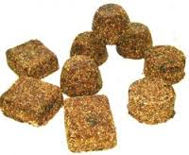
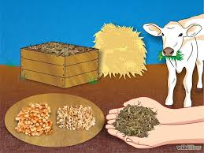
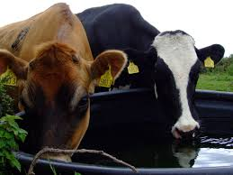
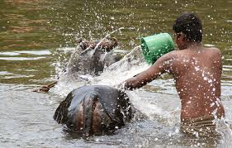
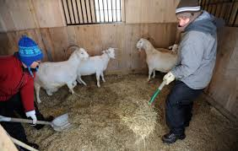
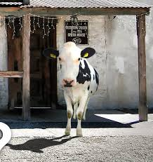
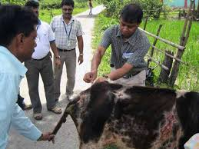
৬। গবাদি পশুকে শুষ্ক খড় না খাইয়ে ইউরিয়া দ্বারা প্রক্রিয়াজাত খড় ও ইউরিয়া মোলালেস ব্লক খাওয়ানো যেতে পারে।
৭। গবাদি পশুকে পর্যাপ্ত দানাদার খাদ্য খাওয়াতে হবে।
৮। পশুকে বেশি করে পরিষ্কার পানি খাওয়াতে হবে।
৯। পশুকে নিয়মিত গোসল করাতে হবে।
১০। পশুর শরীর সব সময় পরিষ্কারপরিচ্ছন্ন রাখতে হবে এবং পরজীবীর জন্য চিকিৎসা করাতে হবে।
১১। পশুকে ছায়াযুক্ত স্থানে রাখতে হবে এবং প্রখর রোদে নেওয়া যাবে না।
১২। গবাদিপশু অসুস্থ হলে পশু ডাক্তারের পরামর্শ মোতাবেক চিকিৎসা করাতে হবে।

Slide 9
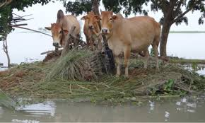
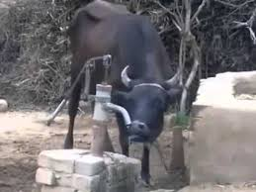
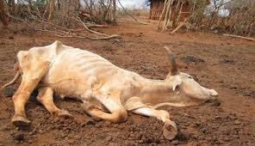
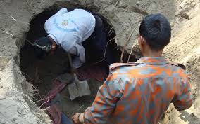
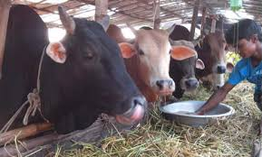
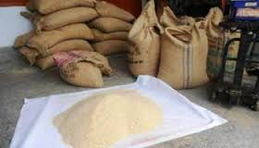
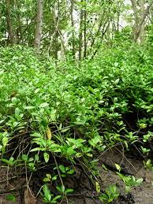
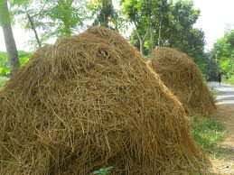
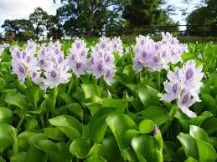
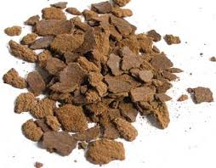

বন্যাজনিত সমস্যায় পশুপাখি রক্ষার কলাকৌশল
১। গবাদি পশুকে যথাসম্ভব উঁচু ও শুকনো জায়গায় রাখতে হবে।
২। গবাদি পশুকে পরিষ্কার পানি খাওয়াতে হবে
৩। গবাদি পশুর মৃতদেহ গর্তে পুঁতে ফেলতে হবে।
৪। বন্যার সময় গবাদি পশুকে খাদ্য হিসেবে।
ভুসি ও খৈল
৫। এ সময় কচুরিপানা, দলঘাস, লতাগুল্ম এমনকি কলাগাছও
গবাদি পশুকে খাওয়ানো যেতে পারে।
চালের কুঁড়া
খড়
বেশি পরিমাণে খাওয়াতে হবে।

Slide 10
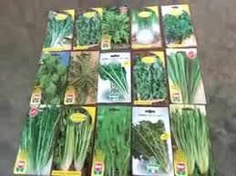
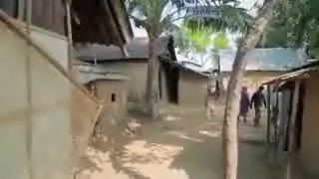
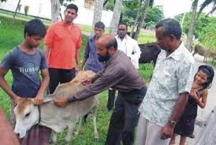
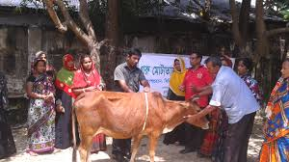
৬। কাঁচা ঘাসের বিকল্প হিসেবে হে ও সাইলেজ খাওয়ানো যেতে পারে।
৭। বন্যার পানি নেমে যাওয়ার সাথে সাথে পতিত জমিতে বিভিন্ন জাতের ঘাসের বীজ ছিটিয়ে দিতে হবে।
৮। গবাদি পশুকে সংক্রামক রোগের টিকা দিতে হবে এবং কৃমিনাশক বড়ি খাওয়াতে হবে।
৯। ডাক্তারের পরামর্শ মোতাবেক আক্রান্ত পশুকে চিকিৎসা করতে হবে।

Slide 11
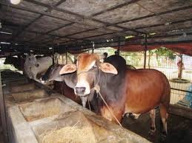
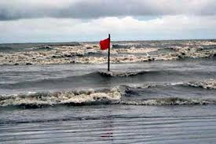
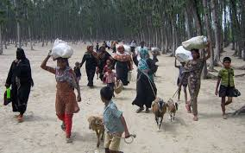
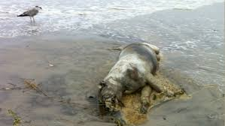
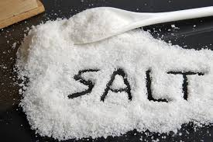
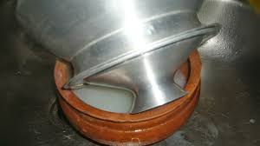
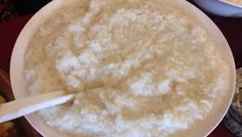
জলোচ্ছ্বাসজনিত সমস্যা মোকাবেলায় পশুপাখি রক্ষার কৌশল
জলোচ্ছ্বাসের কবল থেকে গবাদি পশুপাখিকে করার জন্য যে সকল ব্যবস্থা গ্রহণ করতে হবে তা হল -----
২। জলোচ্ছ্বাস বা ঝড়ের সংকেত পাওয়ার সাথে সাথে গবাদি পশুকে উঁচু আশ্রয়স্থলে নিয়ে বেঁধে রাখতে হবে।
১। উঁচুস্থানে পশুপাখির বাসস্থানের ব্যবস্থা করতে হবে।
৩। জলোচ্ছ্বাসের পর মৃত পশুকে মাটির নিচে চাপা দিতে হবে ।
৪। এ সময় পশুর জন্য ভাতের মাড়, জাউ, শুকনো খড় এবং দানাদার খাদ্যের ব্যবস্থা করতে হবে।
৫। গবাদি পশুকে দানাদার খাদ্য যেমন- ভুসি, কুঁড়া, খৈল ও প্রয়োজনমত লবণ খাওয়াতে হবে।

Slide 12
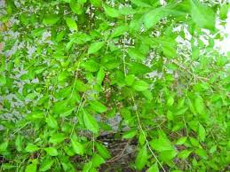
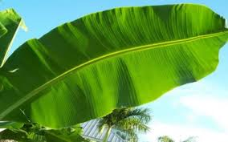
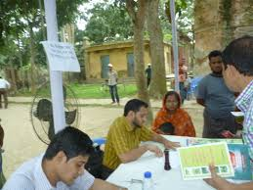
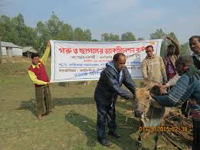

৬।গবাদি পশুকে কাঁচা ঘাসের পরিবর্তে বিভিন্ন গাছ-পাতা খাওয়াতে হবে।
৭। জলোচ্ছ্বাস কবলিত এলাকায় টিম গঠন করে পশু চিকিৎসার ব্যবস্থা করতে হবে।
৮। গবাদি পশুকে নিয়মিত সংক্রামক রোগের টিকা দিতে হবে।
৯। গবাদি পশু যাতে পচা দূষিত পানি খেয়ে রোগাক্রান্ত হতে না পারে সেদিকে লক্ষ রাখতে হবে।

Slide 13



কিছু প্রশ্নের উত্তর দেয়ার চেষ্টা কর
১। জীবের অভিযোজন কী দ্বারা নিয়ন্ত্রিত হয়?
ক) পরিবেশের অবকাঠামো ও পদ্ধতি দ্বারা
খ) মানুষের কার্যকলাপ দ্বারা
$$√$$
গ) পরিবেশের প্রতিকূল আবহাওয়া দ্বারা
ঘ) পরিবেশের আবহাওয়া ও জলবায়ু দ্বারা
২। খরায় পশুপাখি রক্ষার কৌশল কোনটি ?
$$√$$
ক) জমিতে বিভিন্ন ঘাসের বীজ ছিটানো
খ) ইপিল-ইপিল, কাঁঠাল গাছের চাষ বৃদ্ধি করা
গ) বিভিন্ন গাছের পাতা খাওয়ানো
ঘ) পচা দূষিত পানি পান না করানো
৩। কোন বিষয়টি বন্যাজনিত সমস্যা সমাধানের কৌশল ?
$$√$$
ক) পশুকে কচুরিপানা খাওয়ানো
খ) পশুকে নিয়মিত গোসল করানো
গ) পশুকে ছায়াযুক্ত স্থানে রাখা
ঘ) ইউরিয়া মোলালেস ব্লক খাওয়ানো

Slide 14

বাড়ির কাজ
১।উদ্দিপকে দৃশ্যমান সমস্যায় গবাদি পশুপাখি রক্ষায় কি কি ব্যবস্থা অবলম্বন করতে হবে ? ব্যাখ্যা কর।

Slide 15
ধন্যবাদ সকলকে
আবার কথা হবে
সেই প্রত্যাশা রইল

